Slide 1
第1章 容器技术的发展
1.1 什么是容器
1.2 为什么需要容器
1.3 容器技术的发展历程
1.4 容器的优缺点
1.5 Docker容器是如何工作的

Slide 2
1.1 什么是容器
容器作为一种先进的虚拟化技术，已然成为了云原生时代软件开发和运维的标准基础设施。在了解容器技术之前，我们先来了解一下虚拟化技术。
什么是虚拟化技术？
计算机历史上首个虚拟化技术实现于1961年，IBM709计算机首次将CPU占用切分为多个极短（1/100sec）的时间片，每一个时间片都用来执行不同的任务。通过对这些时间片的轮询，这样就可以将一个CPU虚拟化或者伪装成为多个CPU，并且让每一颗虚拟CPU看起来都是在同时运行的。这就是虚拟机的雏形。

Slide 3
1.2 为什么需要容器
虚拟化技术已经成为一种被大家广泛认可的服务器硬件资源共享方式。实际上，与传统的虚拟机相比，容器有着明显的区别。
虚拟机管理系统通常需要为虚拟机虚拟出一套完整的硬件环境，此外，在虚拟机中，通常包含整个操作系统及其应用程序。从这些特点来看，虚拟机与真实的物理计算机非常相似。因为虚拟机包含完整的操作系统，所以虚拟机所占磁盘容量一般都比较大，一般为几个GB。如果安装的软件比较多，则可以占用几十，甚至上百GB的磁盘空间。虚拟机的启动相对也比较慢，一般为数分钟。

Slide 4
1.3 容器技术的发展历程
在大致理解了虚拟化技术之后，接下来我们可以了解一下容器的诞生历史。虽然容器概念是在Docker出现以后才开始在全球范围内火起来的，但在Docker之前，就已经有无数先驱在探索这一极具前瞻性的虚拟化技术。
先来看看容器技术发展的历史纪年表：
1979年，Unix v7系统支持chroot，为应用构建一个独立的虚拟文件系统视图。
1999年，FreeBSD 4.0支持jail，第一个商用化的OS虚拟化技术。
2004年，Solaris 10支持Solaris Zone，第二个商用化的OS虚拟化技术。
2005年，OpenVZ发布，非常重要的Linux OS虚拟化技术先行者。
2004 ~ 2007年，Google内部大规模使用Cgroups等OS虚拟化技术。
2006年，Google开源内部使用的process container技术，后续更名为Cgroup。
2008年，Cgroups进入了Linux内核主线。
2008年，LXC（Linux Container）项目具备了Linux容器的雏型。
2011年，CloudFoundry开发Warden系统，它是一个完整的容器管理系统雏型。
2013年，Google通过Let Me Contain That For You（LMCTFY）开源内部容器系统。

Slide 5
1.4 容器的优缺点
1.4.1 容器的优点

Slide 6
1.4 容器的优缺点
1.4.2 容器的缺点
任何一种技术都不是完美的，容器也是如此。容器本身也有一定的缺点，下面进行简单介绍。
1. 复杂性增加
随着容器及应用数量的增加，同时也伴随着复杂性的增加。在生产环境中，管理如此之多的容器是一个极具挑战性的任务。管理员可以借助Kubernetes和Mesos等工具来管理具有一定规模数量的容器。
2. 原生Linux支持
大多数容器技术，例如Docker，是基于Linux容器（LXC）技术的，相比于在原生Linux中运行容器或者在Windows环境中运行容器略显笨拙，并且日常使用也会带来复杂性。

Slide 7
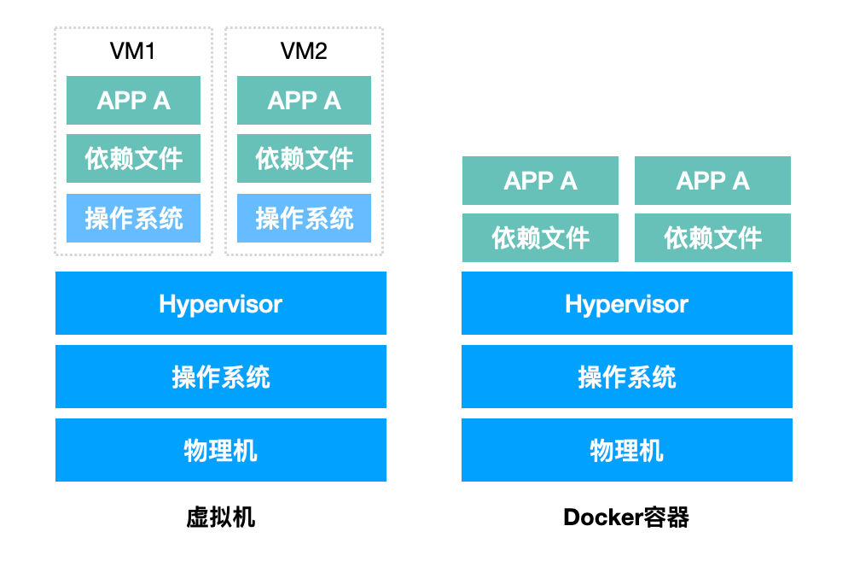
1.5 Docker容器是如何工作的
Docker容器和传统VM在技术实现上有所不同。下图 1-3显示的是VM与Docker容器的逻辑组成：

